Slide 1

Teoretické základy informatiky
Gramatiky
Mgr. Daniela Chudá, PhD., chuda@fiit.stuba.sk

Slide 2

Opakovanie - jazyk
Def.: Jazyk je množina slov.
  Reprezentácia jazyka (špecfikácia slov jazyka) :
  Matematickým opisom jazyka. Množina.
  Systematicky generovať slová z jazyka. Generovanie jazyka. Gramatika.
  Zostrojiť algoritmus, ktorý určí, či dané slovo patrí do jazyka. Rozpoznanie jazyka. Automat.

Slide 3
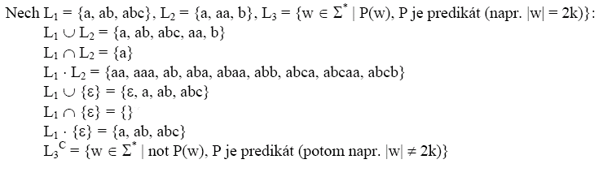
Príklady – jazyky

Slide 4
Čo je teória jazykov?
Teória jazykov:
štúdium množín nejakých symbolov,
ich reprezentácií, štruktúr a vlastností.
Hopcroft, Ullman: Formálne jazyky a automaty

Slide 5
Opakovanie - Gramatika
  Gramatika – možnosť ako konečným spôsobom určiť nekonečný jazyk.
  Opis jazyka generatívnou paradigmou.
  G = (N,T,P,S)
  Široké uplatnenie pri definovaní umelých (najmä počítačových) jazykov.

Slide 6
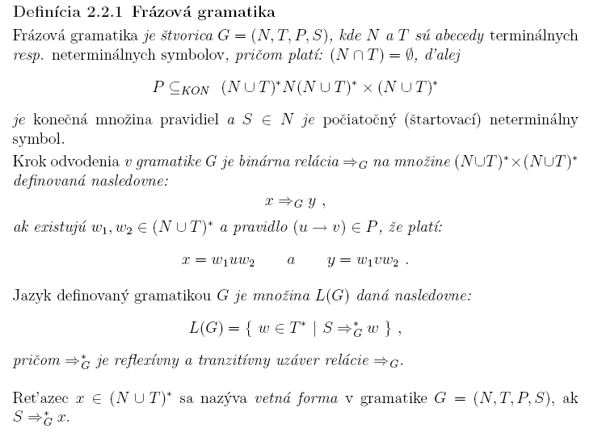
Opakovanie -frázová gramatika

Slide 7
Príklady použitia pravidiel v informatike (1)
START -> <HTML> H B </HTML>
H -> <HEAD> <TITLE>T </ TITLE >B </HEAD>
T -> ε | aT |bT |……….. |zT
B -> <BODY>T </ BODY >

Slide 8
Príklady použitia pravidiel v informatike (2)
P -> if (1) P
P -> if (1) P else P
P -> {P}
P -> x=2;
P -> PP | ε

Slide 9
Chomského hierarchia jazykov
L_{RE}
L_{RE}
L_{CS}
L_{CF}
R
L_{RE} Trieda rekurzívne vyčísliteľných jazykov, generovaných frázovou gramatikou (Turingov Stroj)
L_{CS} Trieda kontextových jazykov, generovaných kontextovou gramatikou (Lineárne ohraničený Automat)
L_{CF} Trieda bezkontextových jazykov, generovaných bezkontextovou gramatikou (Zásobníkový Automat)
R Trieda regulárnych jazykov, generovaných regulárnou gramatikou (Konečný Automat)

Slide 10
Vlastnosti regulárnych jazykov a gramatík (1)
Veta:
Každý konečný jazyk je regulárny.
Dôsledok:
Umelé jazyky C, C++, Pascal, UML sú nekonečné.
Poznámka:
Platnosť tohto dôsledku sa dá rozšíriť aj pre mnoho iných umelých jazykov.

Slide 11
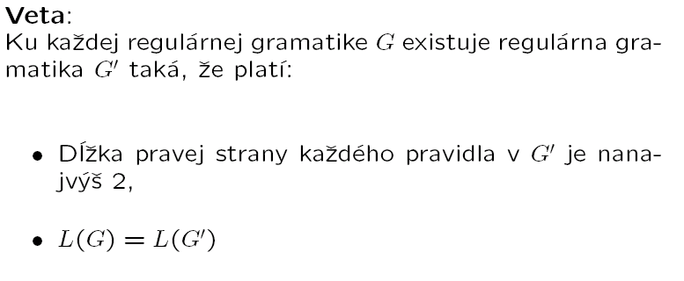
Vlastnosti regulárnych jazykov a gramatík (2)

Slide 12
Príklad – vlastnosti regulárnych jazykov a gramatík
L = {b^{3k}c² | kЄN}
G = (N,T,P,S)
P: P:
S -> cc S->cc
S -> bbbS S->bS₁
S₁ ->bS₂
S₂ ->bS

Slide 13
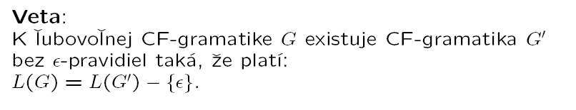
Vlastnosti bezkontextových jazykov a gramatík (1)

Slide 14
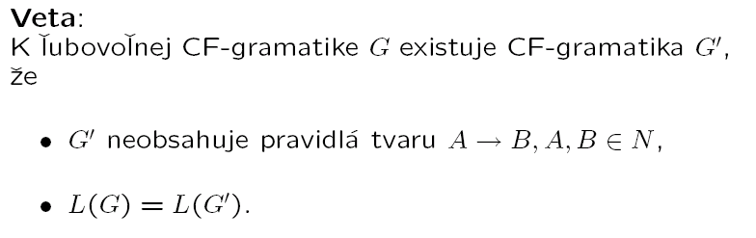
Vlastnosti bezkontextových jazykov a gramatík (2)

Slide 15
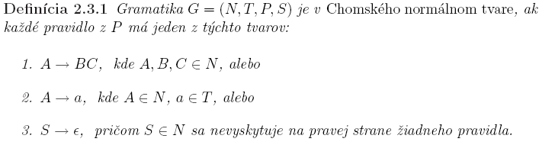
Vlastnosti bezkontextových jazykov a gramatík (3)
Def.: Chomského normálny tvar gramatiky

Slide 16
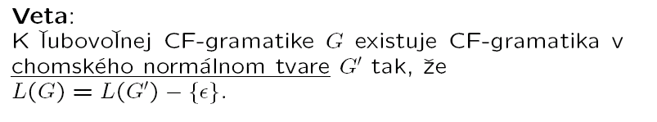
Vlastnosti bezkontextových jazykov a gramatík (4)
Chomského normálny tvar gramatiky

Slide 17
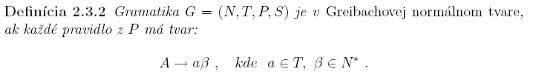
Vlastnosti bezkontextových jazykov a gramatík (5)
Greibachovej normálny tvar gramatiky

Slide 18
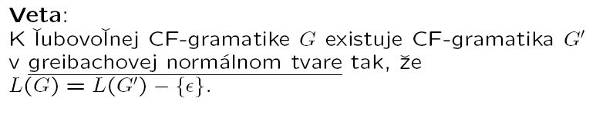
Vlastnosti bezkontextových jazykov a gramatík (6)
Greibachovej normálny tvar gramatiky

Slide 19
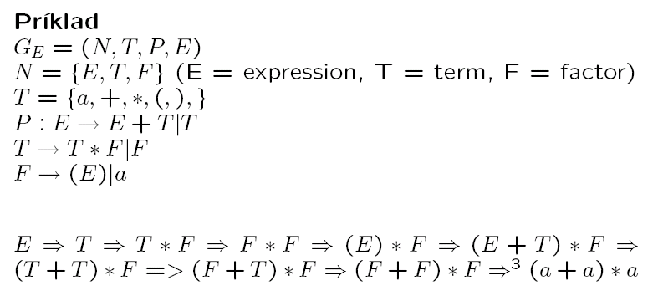
Strom odvodenia
Strom odvodenia znázorníme na príklade:

Slide 20
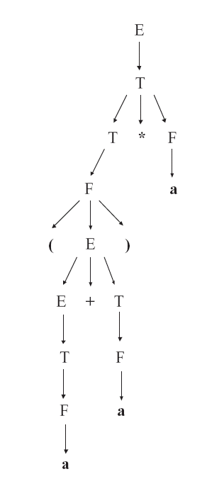
(a+a)*a
Strom odvodenia
Stromy odvodenia je možné používať na zisťovanie, či je gramatika viacznačná.

Slide 21
Strom odvodenia
Keď príslušný strom prehľadávam zľava doprava do hĺbky a vypisujem iba listy -> dostanem vypísanie výrazu.
V jednoduchej kalkulačke, ktorá má aritmetické výrazy, dokážem generovať nekonečné výrazy. Kalkulačka s aritmetickými výrazmi – musí mať bezkontextovú gramatiku.
Bezkontextová gramatika – nekonečné výrazy.

Slide 22
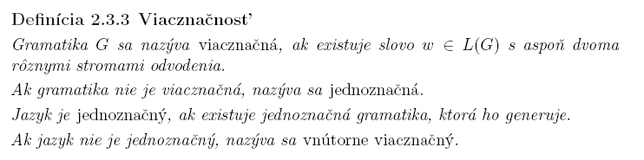
Viacznačnosť

Slide 23

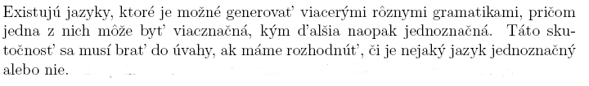
Príklady - viacznačnosť
Príklad vnútorne viacznačného jazyka

Slide 24
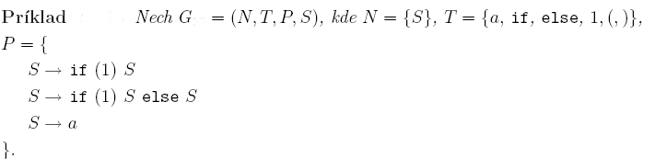
Príklad - viacznačnosť
Dokážte, že gramatika G je viacznačná.
Riešenie: pre dané slovo nájdeme 2 stromy odvodenia.

Slide 25
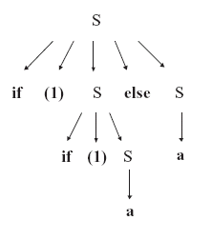
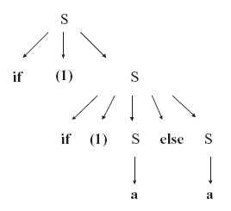

Slide 26
Riešenie viacznačnosti v programovacích jazykoch:
Programátorská úroveň
Neželateľné, programátor si pamätá nejednoznačnosti jazyka, uvádza {}.
Sémantická úroveň (významová)
Rieši sa to v C. Vnútorne dohodou. Beria sa vždy najdlhšia možná úroveň.
Syntaktická úroveň (popisná)
Snaha odstrániť sémantickú nejednoznačnosť na úrovni syntaxe.
S->if (1) S endif

Slide 27
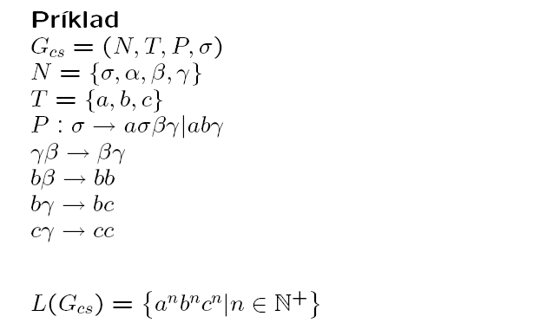
Príklad

Slide 28
Techniky vytvárania gramatík pre konkrétne gramatiky:
princíp viacerých neterminálnych symbolov,
princíp cyklicky sa opakujúcich neterminálnych symbolov (regulárne gramatiky),
princíp vnútorného neterminálneho symbolu (bezkontextové gramatiky),
princíp znásobovania symbolov,
princíp postupného prepisovania neterminálnych symbolov na terminálne (kontextové gramatiky).

Slide 29
Grafické znázornenie
Bakchus naurova forma
Syntaktické diagramy
spôsob akými sa môžu programovacie jazyky (gramatiky) znázorňovať.
grafické znázornenie.

Slide 30
BNF – metasyntax vyjadrenia bezkontextových gramatík
<symbol> ::= <výraz zo symbolmi>
<postal-address> ::= <name-part> <street-address> <zip-part>
<name-part> ::= <personal-part> <last-name> <opt-jr-part> <EOL> | <personal-part> <name-part> <EOL> <personal-part> ::= <first-name> | <initial> "." <street-address> ::= <opt-apt-num> <house-num> <street-name> <EOL> <zip-part> ::= <town-name> "," <state-code> <ZIP-code> <EOL> <opt-jr-part> ::= "Sr." | "Jr." | <roman numeral> <roman numeral> := "III" | <five> | <tens> <ones> :: = "I"{1,3} <five> = "V"<ones>? | "IV" <tens> = X{1,3}<five>? | X{0,3}IX<five>

Slide 31
Chomského hierarchia jazykov
Klasifikácia:
    regulárne,
    bezkontextové,
    kontextové,
    rekurzívne vyčísliteľné.
Regulárne jazyky – konečná gramatika.
Bezkontextové jazyky – nekonečná gramatika.

Slide 32
Chomského hierarchia jazykov
L_{RE}
L_{RE,} TS
L_{CS,} LOA
L_{CF,} ZA
R,, KA
L_{RE} Trieda rekurzívne vyčísliteľných jazykov, generovaných frázovou gramatikou (Turingov Stroj)
L_{CS} Trieda kontextových jazykov, generovaných kontextovou gramatikou (Lineárne ohraničený Automat)
L_{CF} Trieda bezkontextových jazykov, generovaných bezkontextovou gramatikou (Zásobníkový Automat)
R Trieda regulárnych jazykov, generovaných regulárnou gramatikou (Konečný Automat)

Slide 33
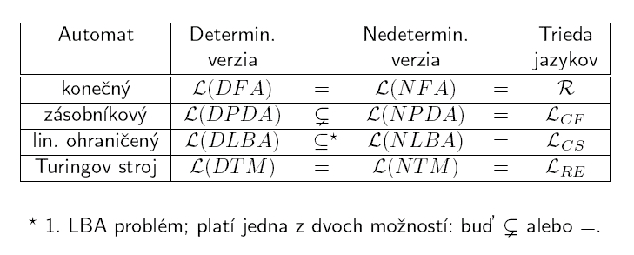
Vzťah automatov a jazykov z
Chomského hierarchie

Slide 34
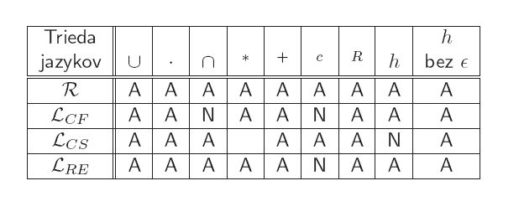
Uzáverové vlastnosti tried jazykov z Chomského hierarchie

Slide 35
Ďakujem za pozornosť.
chuda@fiit.stuba.sk

